Slide 1




TRƯỜNG TIỂU HỌC ……
CHÀO MỪNG QUÝ THẦY CÔ
VỀ DỰ GIỜ THĂM LỚP
Môn Tiếng Việt lớp 3
BÀI 1: RỪNG GỖ QUÝ (T1,2)
Giáo viên:
Lớp: 3

Slide 2
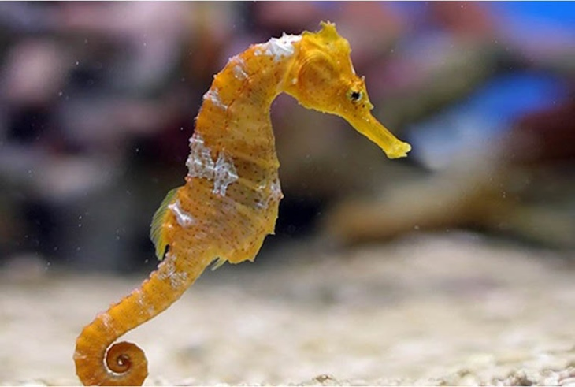
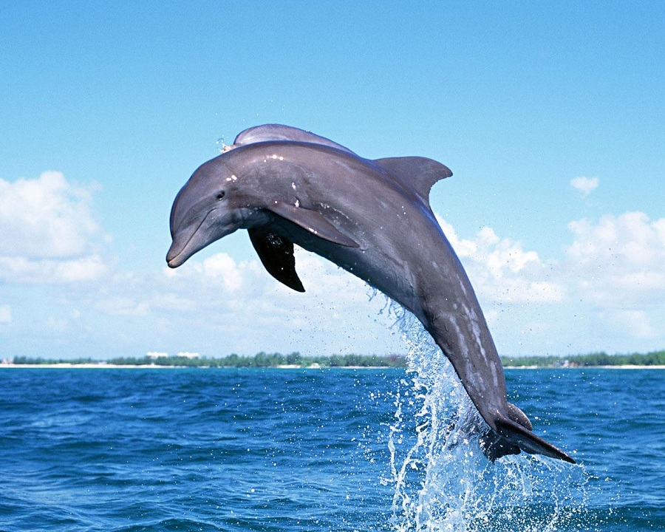
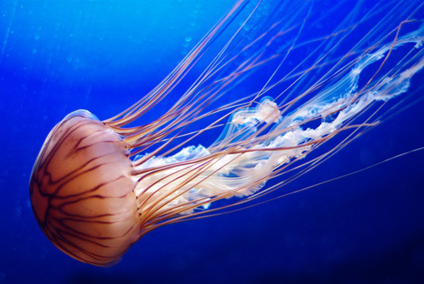
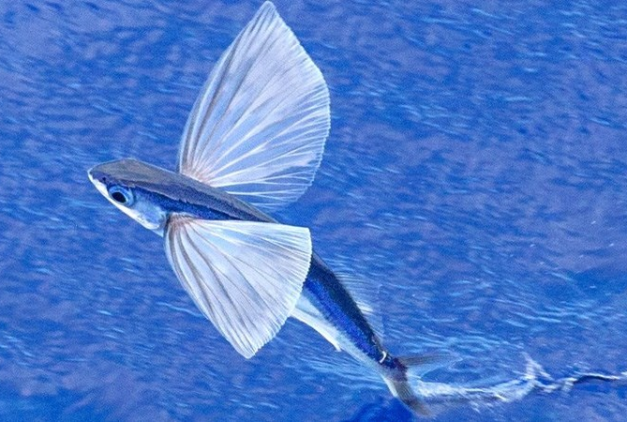

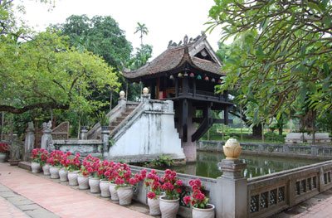
Thứ……ngày…..tháng…..năm…….
TIẾNG VIỆT
TRÒ CHƠI: DU LỊCH ĐẠI DƯƠNG
2
4
1
1
3
2
BẮT ĐẦU QUAY
3
4

Slide 3
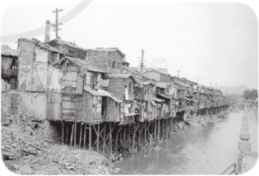
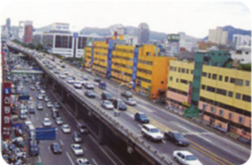
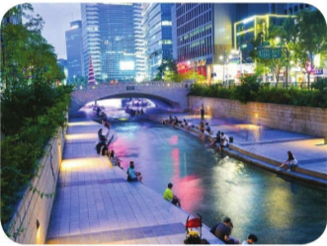

Slide 4
Thứ……ngày…..tháng…..năm…….
TIẾNG VIỆT
Bài 4: CON KÊNH XANH GIỮA LÒNG THÀNH PHỐ
1. Hướng dẫn đọc.
Đọc diễn cảm toàn bài. Nhấn giọng các từ gợi tả, gợi cảm.
2. Chia đoạn.
+ Đoạn 1: Từ đầu đến ô nhiễm nặng.
+ Đoạn 2: Tiếp theo cho đến nhiều tầng.
+ Đoạn 3: Còn lại

Slide 5
Thứ……ngày…..tháng…..năm…….
TIẾNG VIỆT
Bài 4: CON KÊNH XANH GIỮA LÒNG THÀNH PHỐ
3. Luyện đọc và tìm hiểu bài.
a. Luyện đọc từ, câu
Xơ-un, nặng, làm sống lại, dòng nước, hưởng, vẻ đẹp, …
Giữa thủ đô Xơ-un của Hàn Quốc / có một con kênh rất thanh bình. //
Con kênh đã góp phần thay đổi bộ mặt đô thị, / tạo điều kiện / để người dân được tận hưởng vẻ đẹp thiên nhiên / giữa lòng thành phố. //
b. Giải nghĩa từ
Hàn Quốc,
thanh bình,
cống hóa,
đường cao tốc.

Slide 6
Thứ……ngày…..tháng…..năm…….
TIẾNG VIỆT
Bài 4: CON KÊNH XANH GIỮA LÒNG THÀNH PHỐ
Luyện đọc
Tìm hiểu bài
Xơ-un, nặng, làm sống lại, dòng nước, hưởng, vẻ đẹp, …
Câu 1: Những thông tin sau được nêu ở đoạn văn nào? Ghép đúng:
a) Con kênh bị ô nhiễm.
Đoạn 1
Giữa thủ đô Xơ-un của Hàn Quốc / có một con kênh rất thanh bình. //
b) Con kênh được làm sạch.
Đoạn 2
c) Con kênh được cống hóa.
Đoạn 3

Slide 7
Thứ……ngày…..tháng…..năm…….
TIẾNG VIỆT
Bài 4: CON KÊNH XANH GIỮA LÒNG THÀNH PHỐ
Luyện đọc
Tìm hiểu bài
Xơ-un, nặng, làm sống lại, dòng nước, hưởng, vẻ đẹp, …
Câu 2: Người dân được hưởng lợi ích gì khi con kênh ô nhiễm và hai bên bờ được cải tạo thành công viên?
Giữa thủ đô Xơ-un của Hàn Quốc / có một con kênh rất thanh bình. //
Khi con kênh ô nhiễm được cải tạo, người dân được sống trong bầu không khí trong lành, được tận hưởng vẻ đẹp thiên nhiên giữa lòng thành phố.

Slide 8
Thứ……ngày…..tháng…..năm…….
TIẾNG VIỆT
Bài 4: CON KÊNH XANH GIỮA LÒNG THÀNH PHỐ
Luyện đọc
Tìm hiểu bài
Xơ-un, nặng, làm sống lại, dòng nước, hưởng, vẻ đẹp, …
Câu 3: Theo em, lợi ích nói trên có quan trọng không? Vì sao?
Lợi ích này rất quan trọng vì vừa giúp cho người dân có chỗ vui chơi, ngắm cảnh; vừa tốt cho sức khoẻ của người dân vì họ được hít thở không khí trong lành,...
Con kênh đã góp phần thay đổi bộ mặt đô thị, / tạo điều kiện / để người dân được tận hưởng vẻ đẹp thiên nhiên / giữa lòng thành phố. //

Slide 9
Thứ……ngày…..tháng…..năm…….
TIẾNG VIỆT
Bài 4: CON KÊNH XANH GIỮA LÒNG THÀNH PHỐ
Luyện đọc
Tìm hiểu bài
Xơ-un, nặng, làm sống lại, dòng nước, hưởng, vẻ đẹp, …
Câu 4: Bài học gợi cho em suy nghĩ gì? Chọn ý em thích:
a) Cần giữ cho môi trường đô thị luôn xanh, sạch, đẹp.
Con kênh đã góp phần thay đổi bộ mặt đô thị, / tạo điều kiện / để người dân được tận hưởng vẻ đẹp thiên nhiên / giữa lòng thành phố. //
b) Cần làm sạch kênh rạch để hạn chế ô nhiễm mạch nước ngầm.
c) Em mong con kênh (dòng sông) nơi em ở cũng được cải tạo sạch, đẹp.
d) Suy nghĩ khác (nêu cụ thể suy nghĩ đó).

Slide 10

Thứ……ngày…..tháng…..năm…….
TIẾNG VIỆT
Bài 4: CON KÊNH XANH GIỮA LÒNG THÀNH PHỐ
Luyện đọc
Tìm hiểu bài
Xơ-un, nặng, làm sống lại, dòng nước, hưởng, vẻ đẹp, …
NỘI DUNG
Ca ngợi những việc làm thiết thực của con người để góp phần làm cho môi trường sống thêm xanh, sạch, đẹp.
Con kênh đã góp phần thay đổi bộ mặt đô thị, / tạo điều kiện / để người dân được tận hưởng vẻ đẹp thiên nhiên / giữa lòng thành phố. //

Slide 11
Thứ……ngày…..tháng…..năm…….
TIẾNG VIỆT
Bài 4: CON KÊNH XANH GIỮA LÒNG THÀNH PHỐ
4. Luyện tập.
1) Xếp các từ sau vào nhóm thích hợp:
thị trấn
thanh bình
thành phố
hiện đại
công viên
thị xã
thuận tiện
đô thị
ô nhiễm
phát triển
giao thông
tráng lệ
Từ chỉ
sự vật
Từ chỉ đặc điểm

Slide 12
Thứ……ngày…..tháng…..năm…….
TIẾNG VIỆT
Bài 4: CON KÊNH XANH GIỮA LÒNG THÀNH PHỐ
4. Luyện tập.
1) Xếp các từ sau vào nhóm thích hợp:
thị trấn
thị xã
thanh bình
ô nhiễm
Từ chỉ
sự vật
Từ chỉ đặc điểm
thành phố
đô thị
hiện đại
phát triển
công viên
giao thông
thuận tiện
tráng lệ

Slide 13
Thứ……ngày…..tháng…..năm…….
TIẾNG VIỆT
Bài 4: CON KÊNH XANH GIỮA LÒNG THÀNH PHỐ
4. Luyện tập.
2) Thi đặt câu:
- Mỗi nhóm gồm 3 học sinh thi đặt câu với nhóm khác.
- Mỗi học sinh trong nhóm đặt 1 câu chứa từ ở bài tập 1.

Slide 14

XIN CHÂN THÀNH CẢM ƠN
QUÝ THẦY CÔ GIÁO VÀ CÁC EM
Notes:
14

